Slide 1
AceleraDev C# Women
\
Módulo 4 (4ª aula)

Slide 2
Ementa geral do programa
Módulo 4:
Modelagem de banco de dados relacional
Banco de dados em C#
Criar banco de dados
Modelagem de banco

Slide 3
Modelagem de banco de dados relacional

Slide 4

Banco de Dados SQL Server
Um banco de dados relacional é um banco de dados que modela os dados de uma forma que eles sejam percebidos pelo usuário como tabelas
Toda informação deve ser representada de uma única forma, como dados em uma tabela
Todo o dado (valor atómico) pode ser acedido logicamente (e unicamente) usando o nome da tabela, o valor da chave primária da linha e o nome da coluna.
SQL: Structured Query Language ➔ (Linguagem de consulta estruturada)

Slide 5
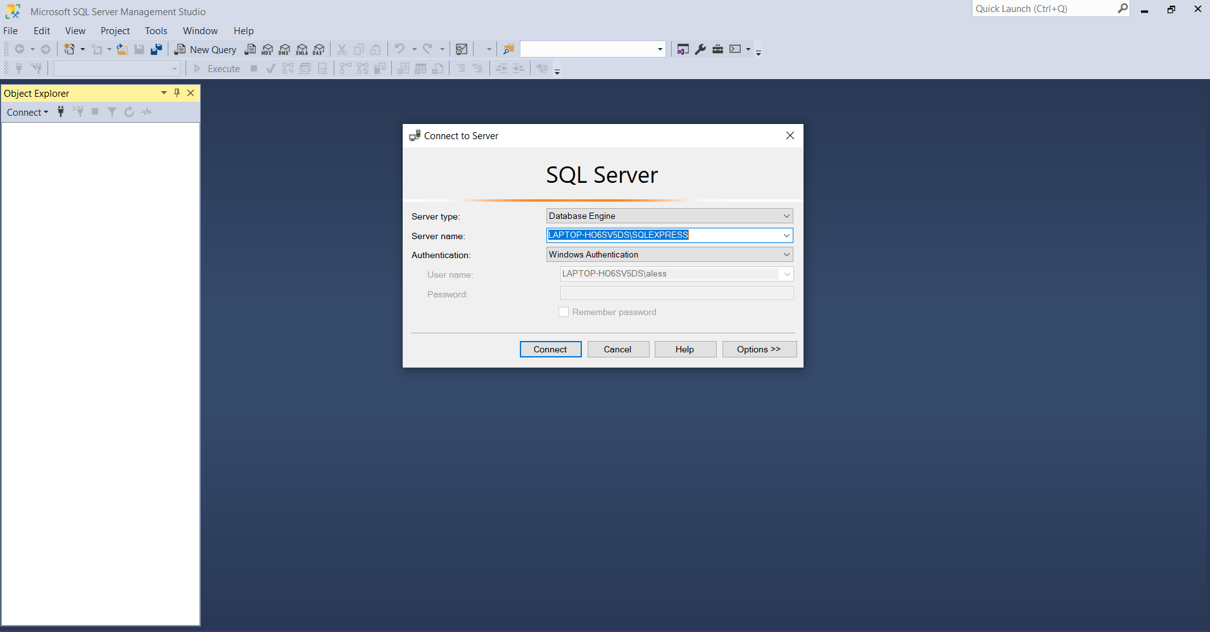
Banco de Dados SQL Server

Slide 6
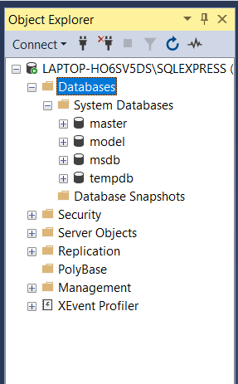
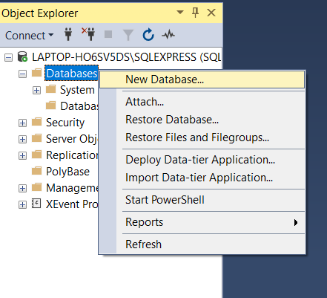
Banco de Dados SQL Server

Slide 7
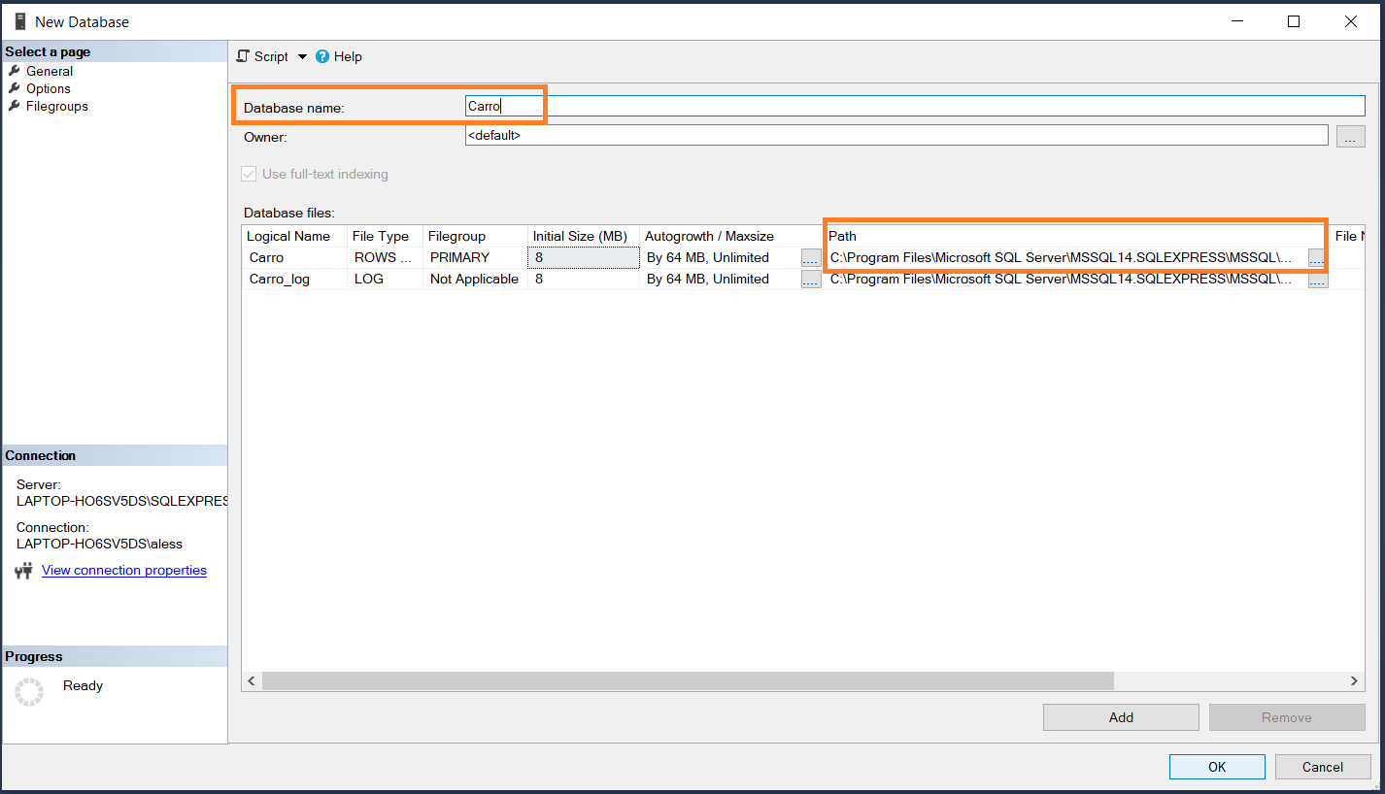
Banco de Dados SQL Server

Slide 8
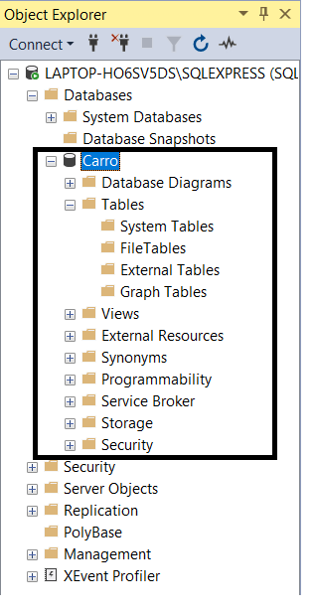
Banco de Dados SQL Server
Estruta de banco de dados criado no SQL Server

Slide 9
Banco de Dados SQL Server
Estruta de banco de dados criado no SQL Server

Slide 10
Modelagem Banco de Dados
Modelagem de dados é o ato de explorar estruturas orientadas a dados;
Do ponto de vista de um desenvolvedor atuando no paradigma orientado a objetos, modelagem de dados é conceitualmente similar à modelagem de classes;
Com a modelagem de dados identificamos tipos de entidades da mesma forma que na modelagem de classes identificamos classes;
Atributos de dados são associados a tipos de entidades exatamente como associados atributos e operações às classes;
Existem associações entre entidades, similar às associações entre classes – relacionamento, herança, composição e agregação são todos conceitos aplicáveis em modelagem de dados;

Slide 11
Como modelar dados
É crucial para um desenvolvedor de aplicação ter uma noção dos fundamentos de modelagem de dados não apenas para ler os modelos de dados, mas também para trabalhar efetivamente com os DBAs responsáveis pelos aspectos relacionados aos dados do projeto. O objetivo ao ler esta seção não é aprender como se tornar um modelador de dados, mas sim obter uma apreciação a respeito do que é envolvido nesta tarefa.
As seguintes tarefas são realizadas de forma iterativa:
Identificar os tipos de entidade;
Identificar atributos;
Aplicar convenção de nomes;
Identificar relacionamentos;
Associar chaves;
Normalizar para reduzir a redundância dos dados.

Slide 12
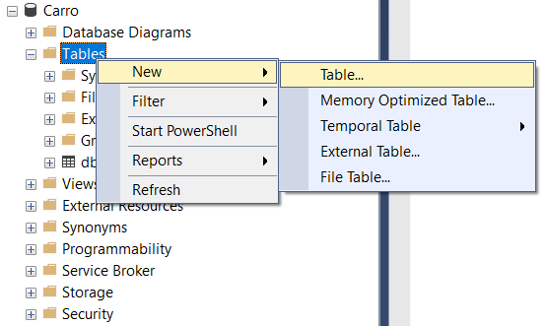
Criação de tabelas
O SQL Server permite a criação de tabelas de duas formas:
1) Modo Design:

Slide 13
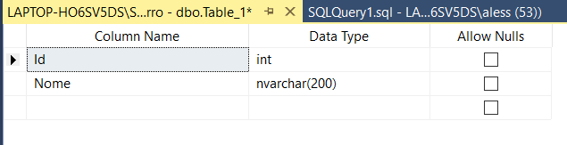
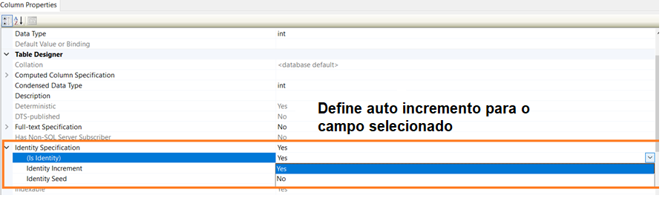
Criação de tabelas
1) Modo Design:

Slide 14
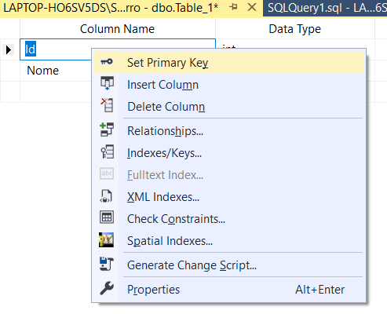
Criação de tabelas
1) Modo Design:
Define chave primária

Slide 15
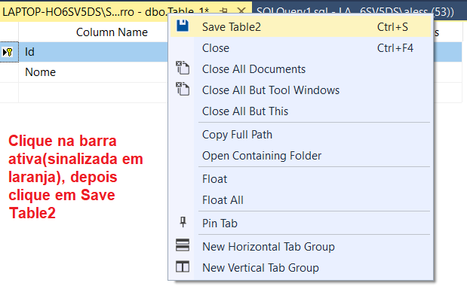
Criação de tabelas
1) Modo Design:

Slide 16
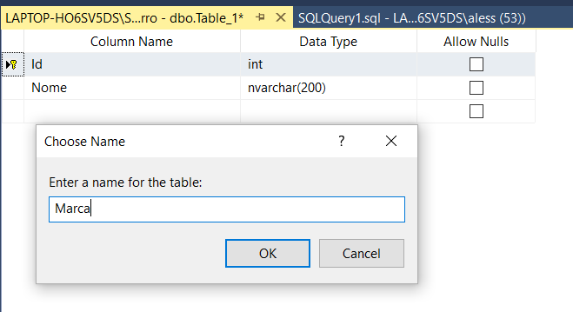
Criação de tabelas
1) Modo Design:

Slide 17
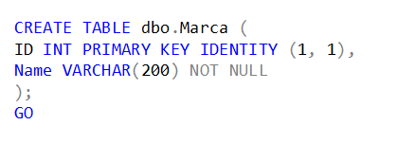
Criação de tabelas
1) Modo Script:
Define chave primária
Define auto incremento

Slide 18
Revisão do que vimos hoje:
Módulo 4
Modelagem de banco de dados relacional
Banco de dados em C#
Criar banco de dados
Modelagem de banco

Slide 19
Referências:
Modelagem de banco de dados: https://www.devmedia.com.br/modelagem-de-dados-tutorial/20398
SQL Server – Documento Microsoft: https://www.microsoft.com/pt-br/sql-server/sql-server-2019
SQL Server: https://pt.wikipedia.org/wiki/Microsoft_SQL_Server
SQL Server: https://www.microsoft.com/pt-br/sql-server/default.aspx

Slide 20
Tópicos da próxima aula:
Módulo 5
Manipulação de dados em bancos de dados relacionais
. Select
. Update
. Insert (SQL)
. Uso de ORMs
. Frameworks da linguagem

Slide 21

Feedback da aula
/

